Slide 1
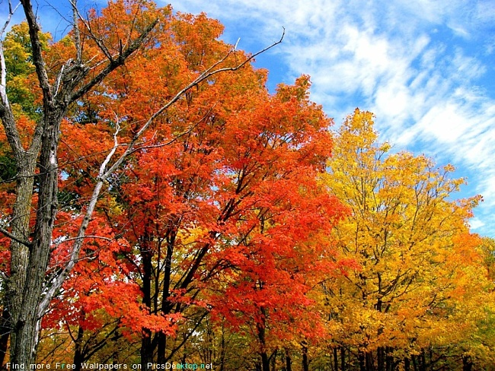
Осень золотая

Slide 2
Падают,падают листья В нашем саду листопад Желтые, красные листья По ветру вьются, кружат

Slide 3
Дождь и ветер принесла…

Slide 4
Осень в группу заглянула и листочки принесла

Slide 5
Танец с листочками

Slide 6
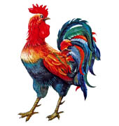
Ярко красный гребешок На шальной головушке. Громко, звонко голосил, Крылья раскрывая, На рассвете всех будил, Новый день встречая.

Slide 7
Игра с петушком

Slide 8
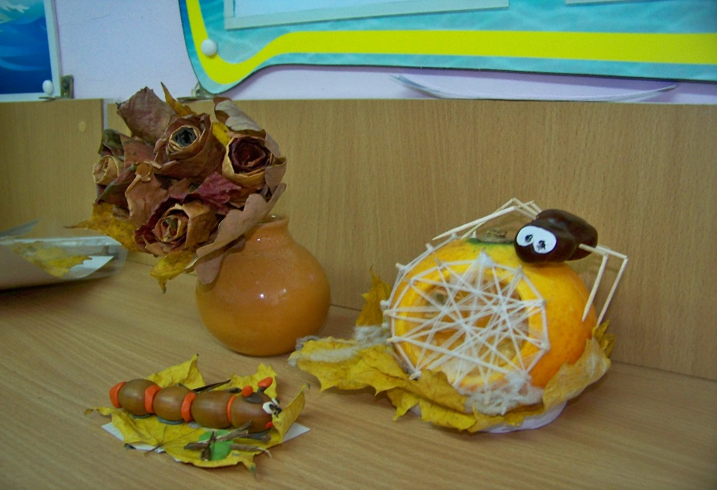
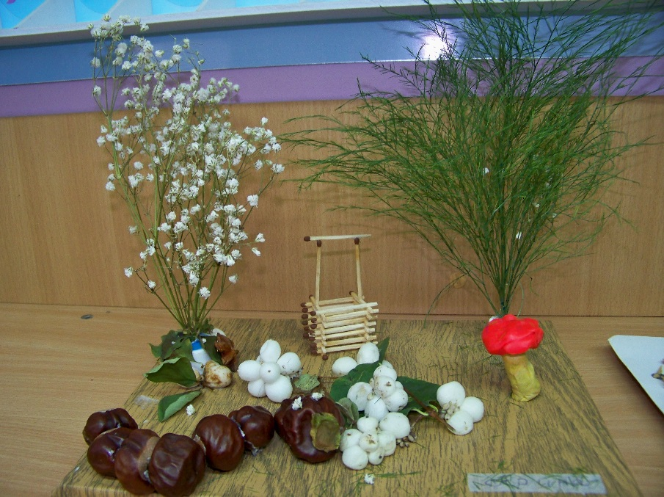
Наши поделки из природного материала

Slide 9
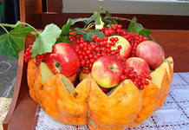
Дары осени

Slide 10
Автор презентации: Гамова Моника Арнольдовна, воспитатель 2 младшей группы МАДОУ ЦРР д/с №121
г. Калининград, ул. Литовский вал 103 email: MonicaTA@mail.ru

